Slide 1

ỦY BAN NHÂN DÂN QUẬN HẢI AN
TRƯỜNG TIỂU HỌC ĐẰNG LÂM
CHÀO MỪNG THẦY CÔ
VỀ DỰ giờ tiết học !
Giáo viên : Phạm Thị Duyên
Trường: Tiểu học Đằng Lâm

Slide 2

ĐỌC HIỂU

Slide 3


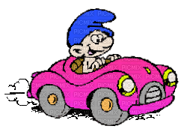

VƯỢT CHƯỚNG
NGẠI VẬT

Slide 4

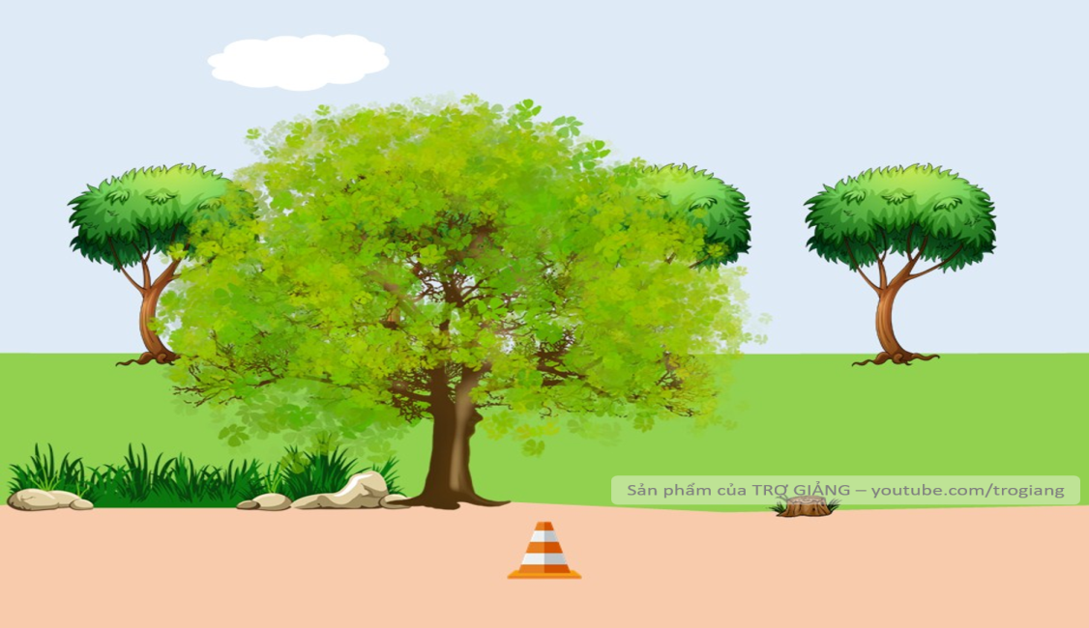



Câu 1: Hội đua ghe ngo diễn ra vào dịp nào?
2
3
4
1
Hết giờ
5
A. Đúng dịp lễ hội cúng trăng giữa tháng 10 âm lịch hằng năm
B. Trước dịp lễ hội cúng trăng giữa tháng 10 âm lịch hằng năm
C. Sau dịp lễ hội cúng trăng giữa tháng 10 âm lịch hằng năm

Slide 5
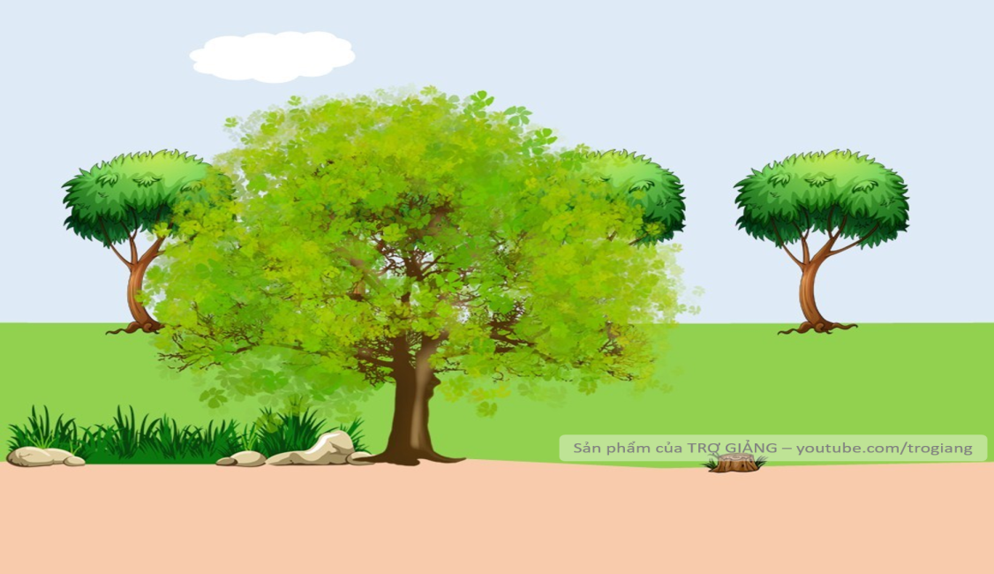


Câu 2: Những chiếc ghe ngo có gì đặc biệt?
Ghe ngo được làm từ gỗ cây sao, dài khoảng 30 mét, chứa được trên dưới 50 tay chèo; ghe được chà nhẵn bóng, mũi và đuôi ghe cong vút, tạo hình rắn thần; thân ghe vẽ hoa văn và sơn màu sặc sỡ; mỗi ghe ngo là của chung một hoặc một vài phum, sóc; ghe được cất giữ ở chùa, mỗi năm chỉ được hạ thuỷ một lần vào dịp hội

Slide 6
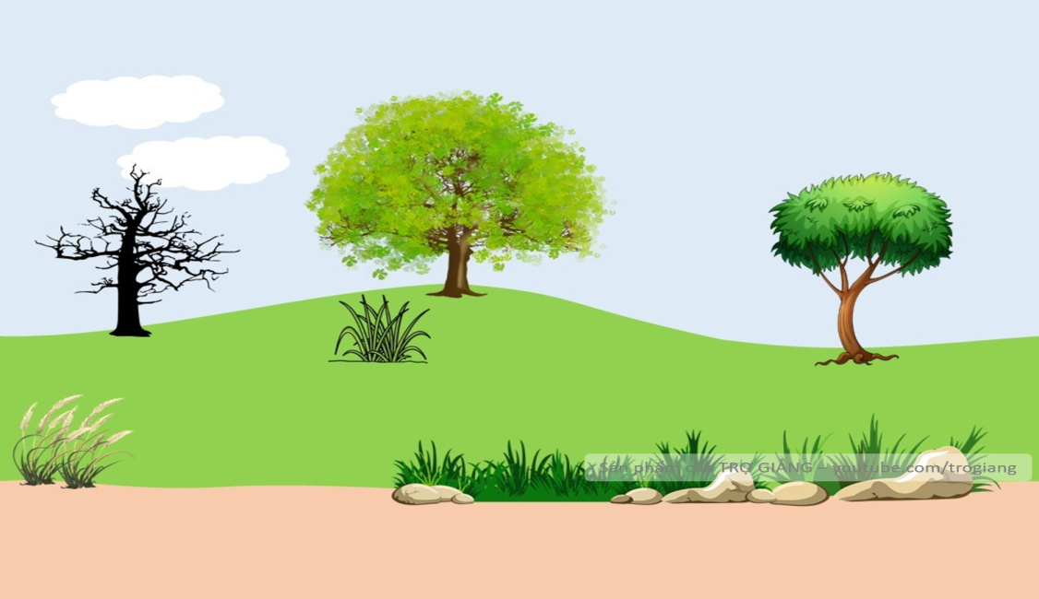

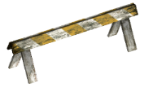

Câu 3: Vì sao trước ngày hội, các tay đua phải tập chèo theo nhịp trên cạn ?
2
3
4
1
Hết giờ
5
Ghe ngo dài, phải nhiều người cùng chèo, mỗi năm ghe chỉ được hạ thủy một lần. Chính vì vậy, phải tập chèo theo nhịp ở trên cạn.

Slide 7
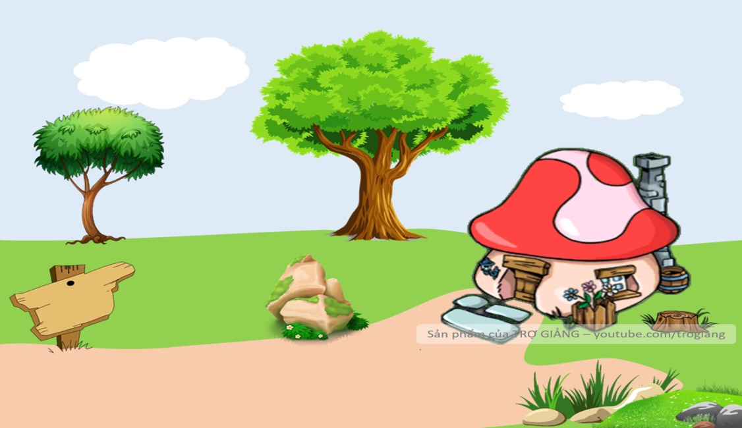
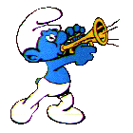


Câu 4: Cuộc đua ghe ngo diễn ra sôi động như thế nào?
2
3
4
1
Hết giờ
5
- Mỗi ghe có một người giỏi tay chèo ngồi đằng mũi chỉ huy và một người đứng giữa ghe giữ nhịp.
- Theo hiệu lệnh,những mái chèo đưa nhanh thoăn thoắt, đều tăm tắp, đẩy chiếc ghe lướt nhanh.
- Tiếng trống hội, tiếng hò reo cổ vũ vang dội cả một vùng sông nước.
CHÀO MỪNG TÍ XÌ TRUM VỀ NHÀ

Slide 8
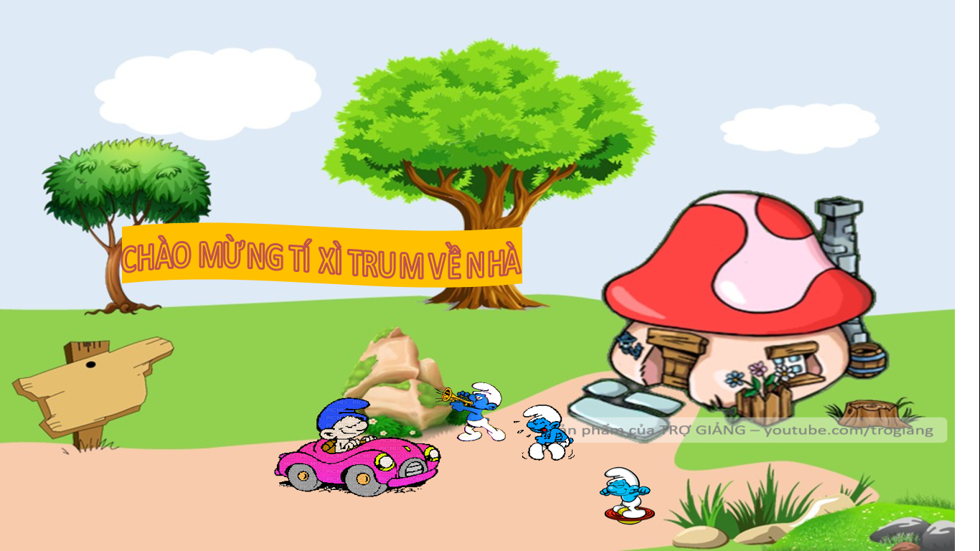

Slide 9
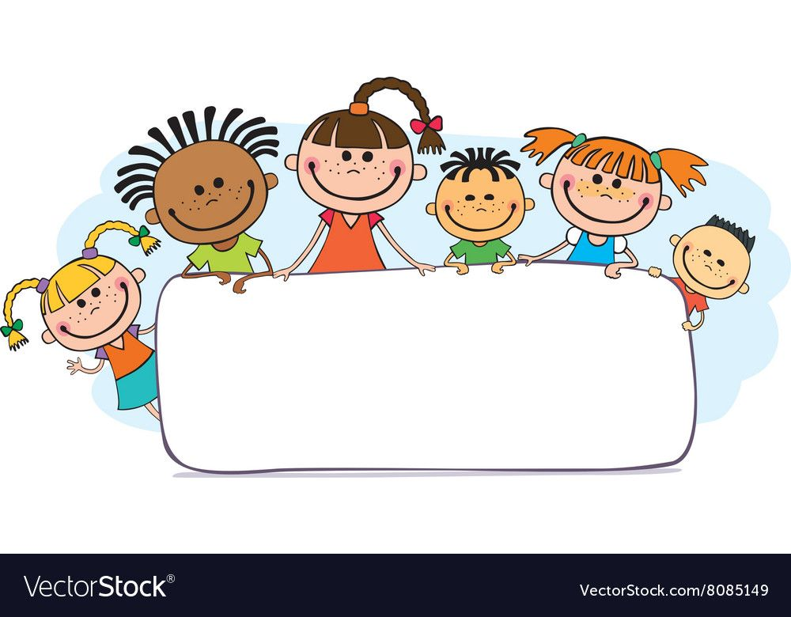
Nội dung bài
Mỗi dân tộc anh em đều có những phong tục, nét đẹp văn hoá cần trân trọng và gìn giữ.

Slide 10
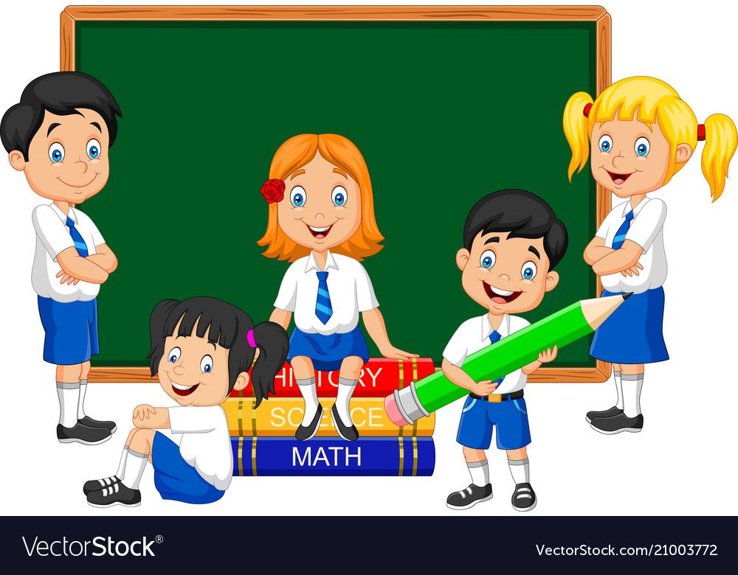
LUYỆN TẬP

Slide 11
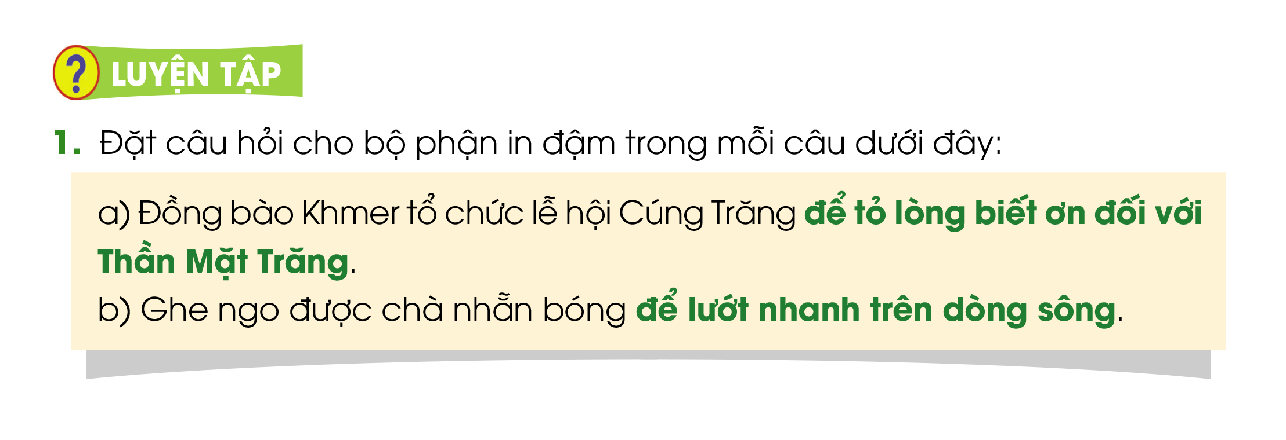


Slide 12

a) Đồng bào Khmer tổ chức lễ hội Cúng Trăng để tỏ lòng biết ơn đối với Thần Mặt Trăng.
Đồng bào Khmer tổ chức lễ hội Cúng Trăng để làm gì?

Slide 13

b) Ghe ngo được chà nhẵn bóng để lướt nhanh trên dòng sông.
Ghe ngo được chà nhẵn bóng để làm gì?

Slide 14

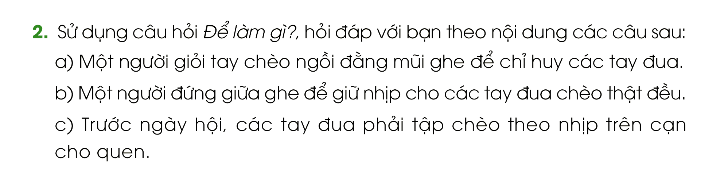
H: Một người giỏi tay chèo ngồi đằng mũi ghe để làm gì?
Đ: Một người giỏi tay chèo ngồi đằng mũi ghe để chỉ huy các tay đua.

Slide 15
5
VẬN DỤNG

